Slide 1
PHOENIX OS 2.0 1.0
Equipo Gentoo

Slide 2

Asignación
Realizar un Sistema Operativo que:
Imprimiera nombre del equipo y coordinador
Tuviera una calculadora
Emitiera un sonido
Apagara

Slide 3
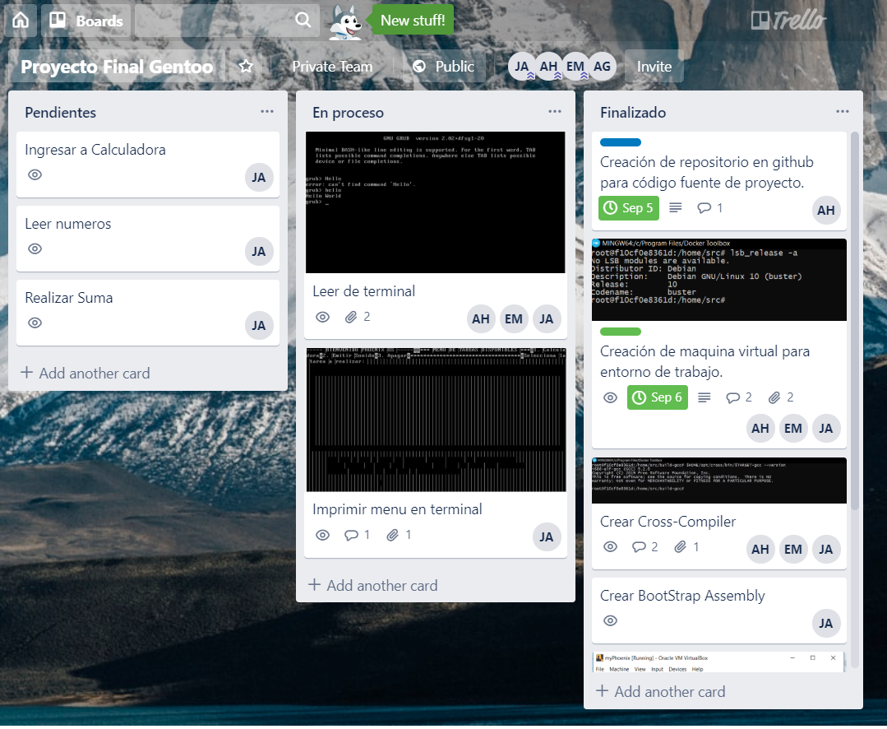
División de Tareas

Slide 4
Logros Alcanzados
Para lograr la asignación

Slide 5
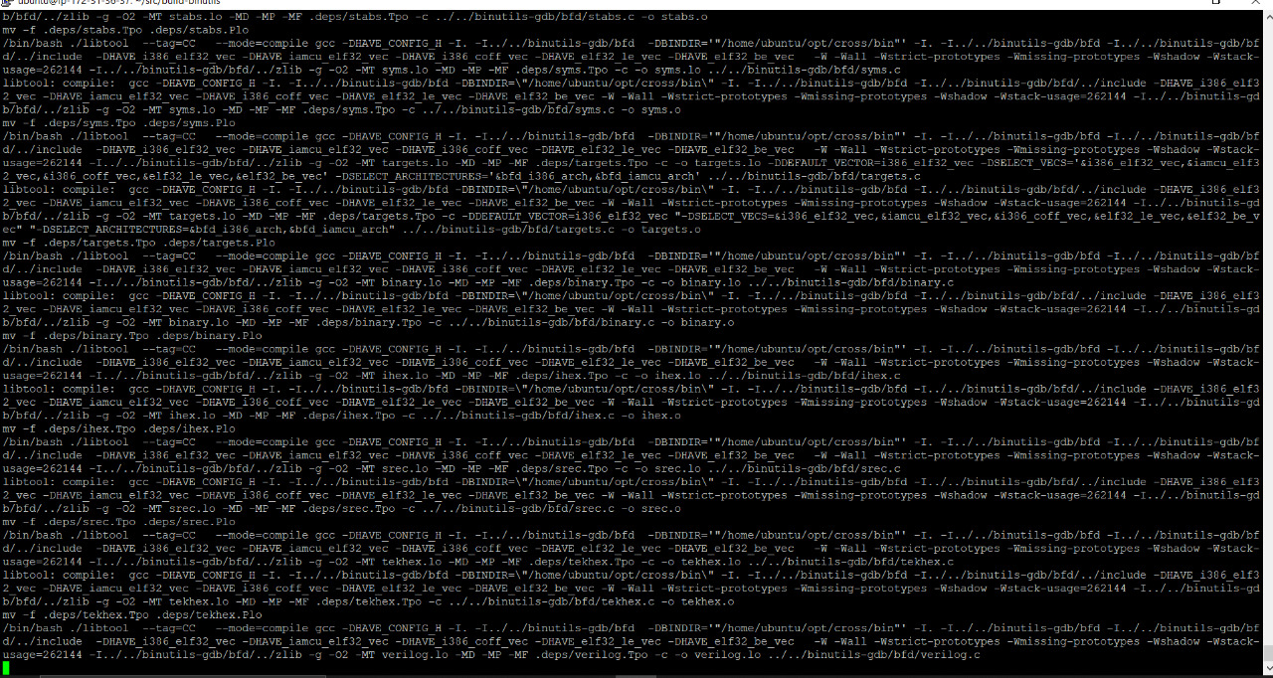
1. Crear un Compilador Cruzado

Slide 6
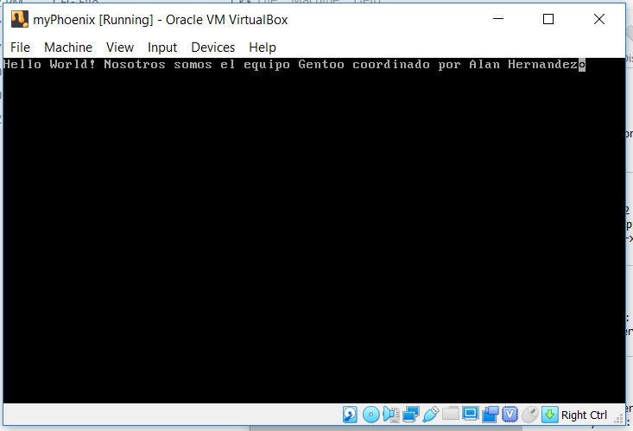
2. Escribir un Kernel que imprima en pantalla

Slide 7
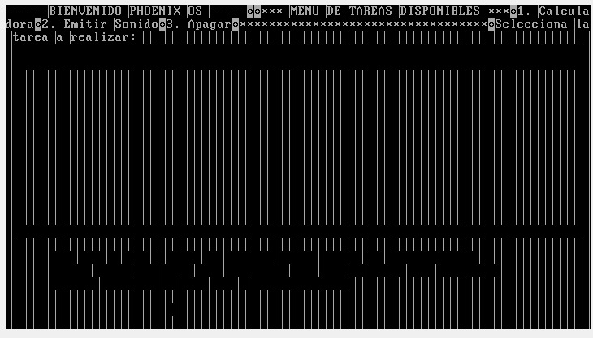
3. Escribir varias líneas en pantalla

Slide 8
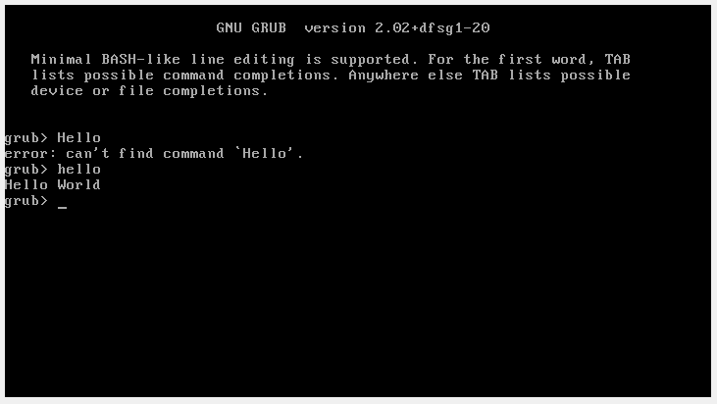
4. Leer las interrupciones del teclado

Slide 9
Lo que no pudimos lograr…

Slide 10

Leer las entradas del teclado
Convertir entradas a números
Realizar operaciones aritméticas con las entradas
Crear un driver para accesar a la bocina
Emitir un sonido
Enviar señal de apagado al hardware

Slide 11
¿Por qué no lo logramos?
No teníamos conocimiento sobre el código implicado
Hay muy poca información en internet
Seguir los tutoriales NO ES IGUAL A obtener los resultados.
Cada vez que compilábamos un nuevo ISO el GCC dejaba de funcionar y debíamos volver a crear el Compilador Cruzado

Slide 12
No siempre intentarlo es suficiente…
Definitivamente necesitabamos más conocimiento

